Slide 1
情感计算小组汇报
汇报人：陶斯颖、汪彦彤、翁一冰

Slide 2
01
论文汇报——PERR
Pairwise Emotional Relationship Recognition in Drama Videos:Dataset and Benchmark
影像视频中的成对情感关系识别：数据集与基准
提出一个新任务：成对情绪关系识别（PERR） Pairwise Emotional Relationship Recognition
与现有的区别：
FER是面部表情识别任务，将面部表情进行分类，一般针对个体；
GER是群体情绪识别，预测一组人的整体情绪状态。比如观看视频的观众；
社会关系检测 Social Relation Detection是指各种社会关系，如同事、夫妻等
PERR是在一个给定的视频剪辑中，识别两个互动角色之间的情绪关系的类别，如亲密、敌意等
Notes:
图1：是亲密还是充满敌意？显然，由于疾病，女性的面部表情是负面的。然而，他们的情感关系是亲密的（积极的），因为男人通过温和的触摸和说话来安慰女人。最好的颜色。

Slide 3
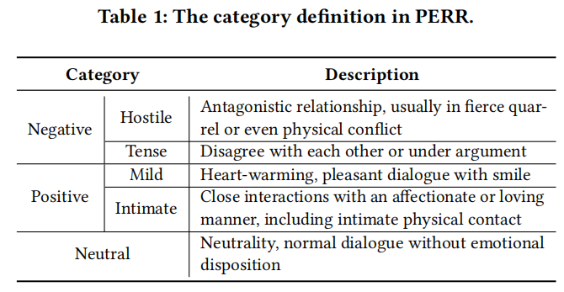
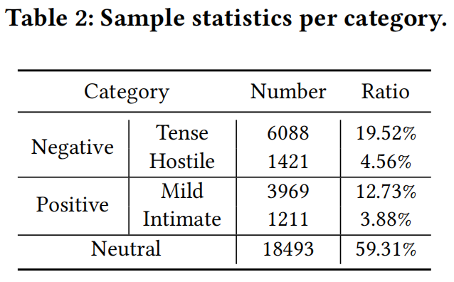
01
论文汇报——PERR
Emotional RelAtionship of inTeractiOn（Erato）情感互动关系数据集是从电影或戏剧中提取3万多个互动片段，对两个人的互动、情感关系类别和字幕进行了注释。具有交互中心性、多镜头、多模态和高质量的数据集。
Define the PERR task as follows: For a given interactioncentric video clip, we have known the main interaction characters and their textual dialogues. What we want to do is to classify the emotional relationship between the specified two main characters in this clip into the defined emotion relationship class.
对于一个给定的以交互为中心的视频剪辑，我们已经知道了主要的交互字符及其文本对话。我们想做的是将这个剪辑中指定的两个主要角色之间的情感关系分类为已定义的情感关系类。
Notes:
PERR中的类别定义
Negative消极
Hostile敌对 Antagonistic relationship, usually in fierce quarrel or even physical conflict敌对关系，通常是在激烈的争吵甚至身体冲突中
Tense紧张 Disagree with each other or under argument 彼此不同意或正在争论中
Positive 积极
Mild温和 Heart-warming, pleasant dialogue with smile温暖人心，愉快的对话与微笑
Intimate 亲密 Close interactions with an affectionate or loving manner, including intimate physical contact 以深情或充满爱的方式进行亲密的互动，包括亲密的身体接触
Neutral 中性 Neutrality, normal dialogue without emotional disposition 中立的，正常的，没有情感倾向的对话
涉及人检测、主角识别、人跟踪、交互检测、多模态特征提取、多模态等方面，对机器来说更具挑战性信息融合

Slide 4
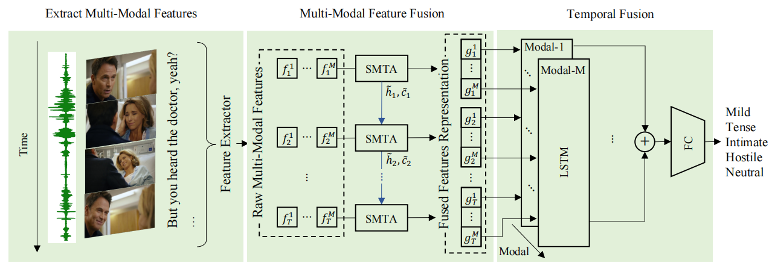
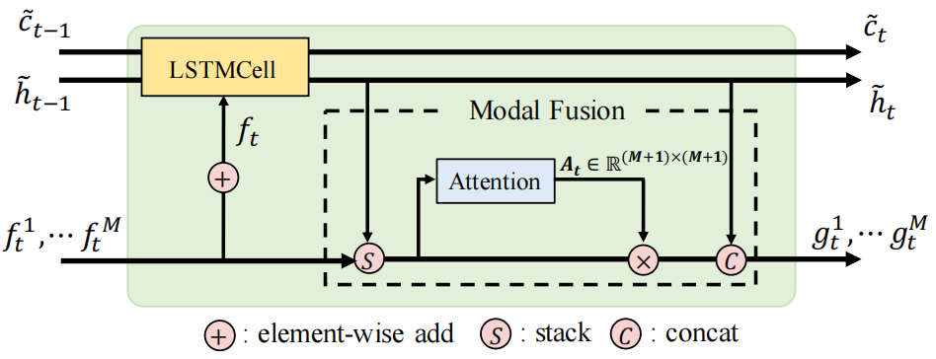
01
论文汇报——PERR的基线模型
A_{t}是注意力权重，有多种实现方式，如 Dot-product attention, Multi-head attention、the Transformer encoder
Notes:
在多模态融合阶段，我们提出了一个同步模态注意(SMTA)单元，它可以考虑时间依赖性来融合原始的多模态特征
SMTA是一个扩展LSTM单元的可堆叠单元。
SMTA在时间步𝑡以𝑓𝑡𝑚的原始特征、𝑚=1、2、···、𝑀、隐藏状态˜ℎ𝑡−1和细胞状态˜𝑐𝑡−1作为输入
输出模态融合特征表示𝑔𝑚𝑡，𝑚=1,2，···、𝑀。我们希望该模块同时考虑模式和时间依赖性。为了实现这一点，我们首先将所有的输入堆叠在一起，即𝑍𝑡=[𝑓𝑡1，𝑓𝑡2，···，𝑓𝑡𝑀，˜ℎ𝑡]，𝑍𝑡∈R（𝑀+1）×𝑑。
然后设计注意矩阵𝐴𝑡∈R（𝑀+1）×（𝑀+1）来表示考虑所有模式以及时间背景的注意权重˜ℎ𝑡。
我们有最终的融合特性，即𝑔𝑚𝑡=[˜ℎ𝑡，˜𝑍𝑡𝑚]，𝑚=1,2，···，𝑀。

Slide 5
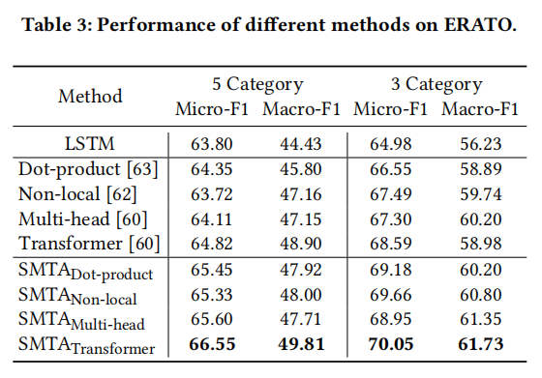
01
论文汇报——PERR的基线模型结果

Slide 6
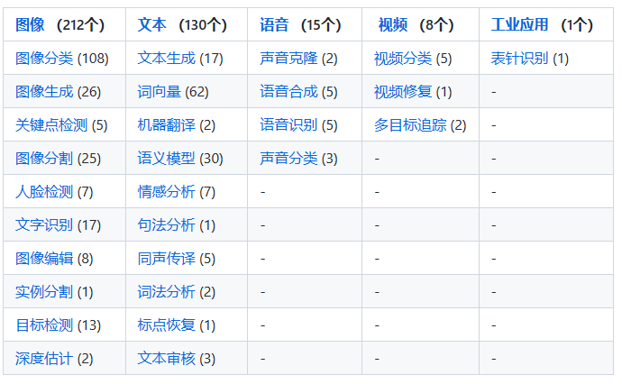
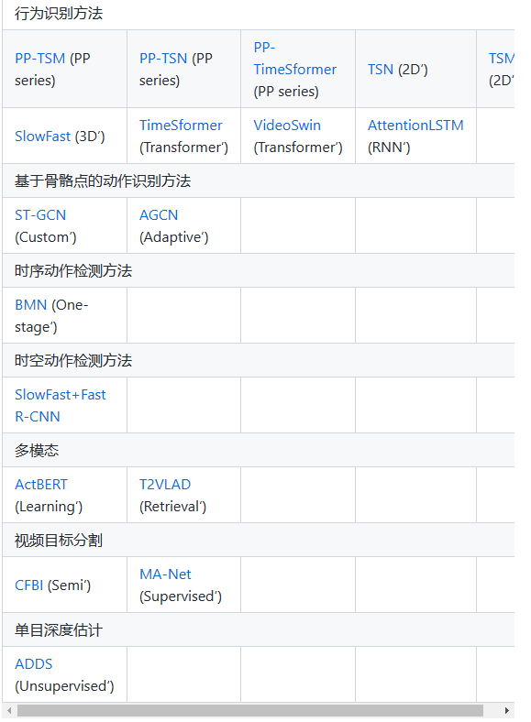
02
百度paddle系列
PaddleHub为开发者提供丰富的、高质量的、直接可用的预训练模型 ，涵盖CV、NLP、Audio、Video、工业应用主流五大品类的 360+ 预训练模型。
PaddleVideo是飞桨官方出品的视频模型开发套件，基于模块化的设计，提供丰富的视频算法实现、产业级的视频算法优化与应用。

Slide 7
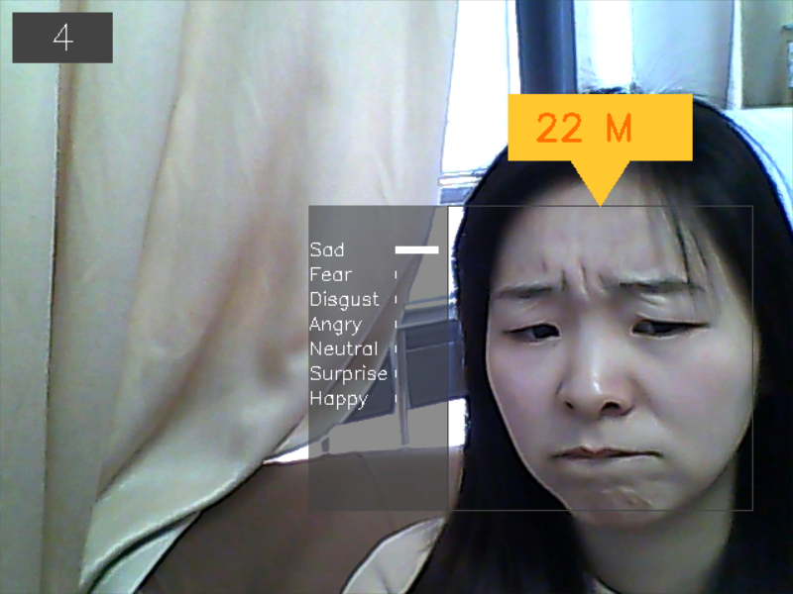
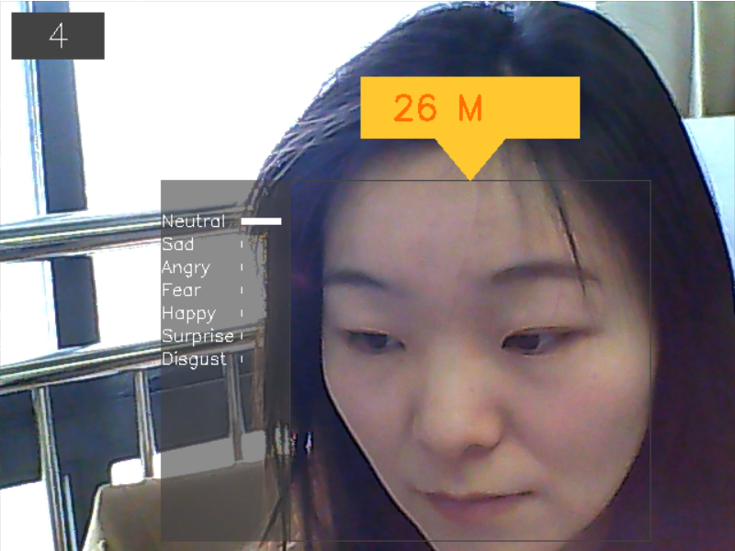
03
面部表情识别

Slide 8
04
数据集
室内场景识别

Slide 9
Thanks

